Slide 1



Ergonomia & työturvallisuus

Slide 2
Mitä kaikkea ergonomia on?
Toiminnan ja tekniikan sovittamista ihmiselle/työntekijälle
Ergonomialla pyritään parantamaan henkilön terveyttä ja hyvinvointia sekä turvallisuutta
Fyysistä toimintaa voidaan säädellä ergonomialla
Järjestelmien häiriöntöntä ja tehokasta toimintaa

Slide 3
Ergonomia on tietoa ihmisen rakenteista, toimintamekanismeista, toimintatavoista, tarpeista ja kyvyistä
Ergonomiassa pyritään työn, työvälineiden ja työympäristön muovaamiseen ihmisen ominaisuuksiin ja tarpeisiin sopivaksi
Ergonomiassa pyritään siis siihen, että työntekijä pystyy tekemään työtä ilman liiallista kuormitusta

Slide 4
Fyysinen ergonomia
Fyysinen puoli
Kognitiivinen ergonomia
Tiedollinen puoli
Ohjaaminen ja kirjaaminen
Organisatorinen ergonomia
Työn järjestelyn puoli
työvuorosuunnittelu
avustamis- ja ohjaustilanteet
ERGONOMIAN OSA-ALUEET
Keskustele parin kanssa, mitä ergonomian eri osa-alueet tarkoittavat? Miten huomioit ne työssä?

Slide 5
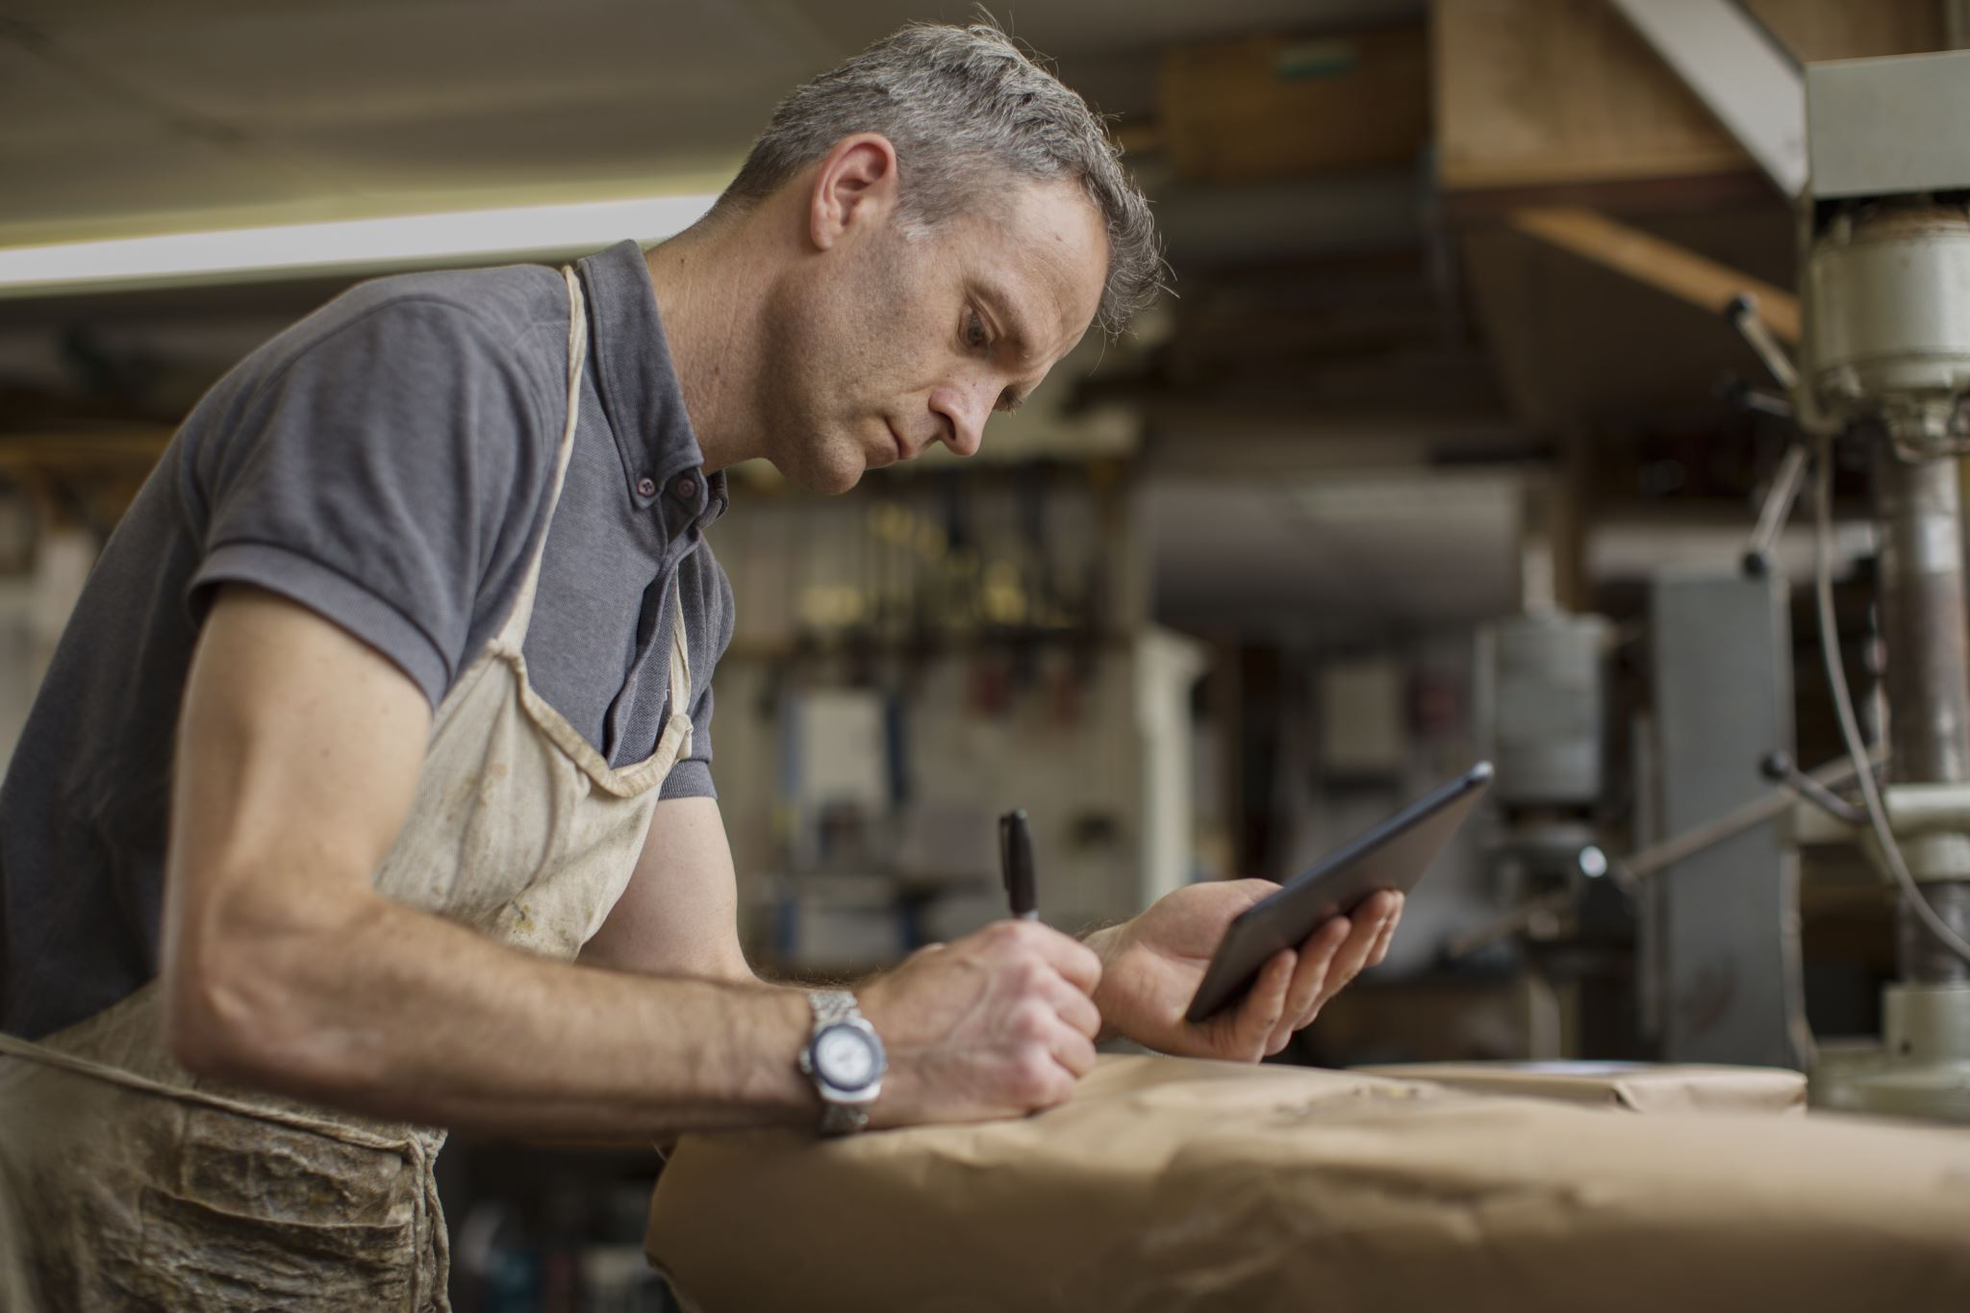

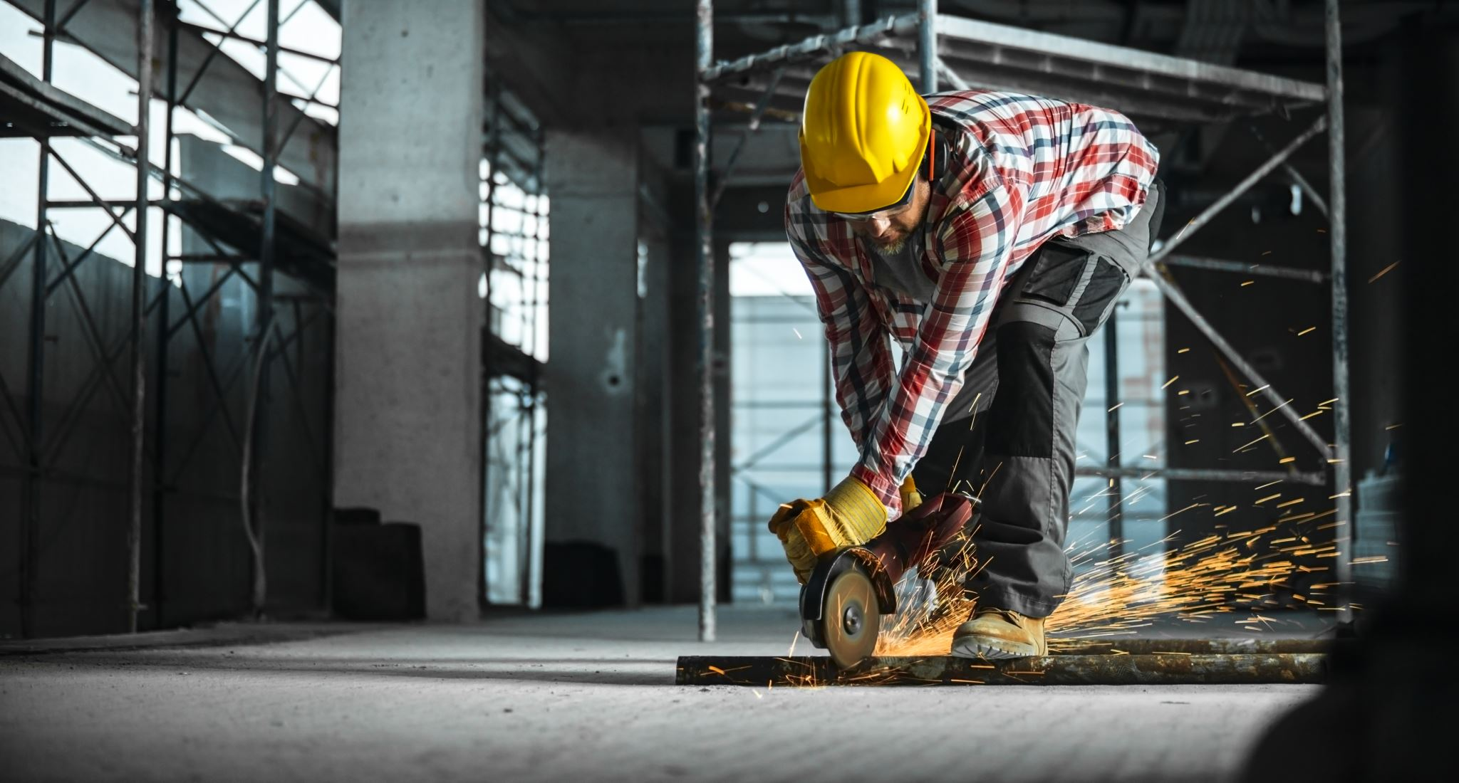
Fyysiset kuormitustekijät työssä
Työasennot ja –liikkeet (mm. vaikeat työasennot ja toistotyö)
Liikkuminen/paikallaan oleminen
Fyysinen voimankäyttö
Työtahti
Työn ajalliset puitteet (mm. tauotus, työjaksot)
Kuvat: PowerPoint kuvapankki

Slide 6

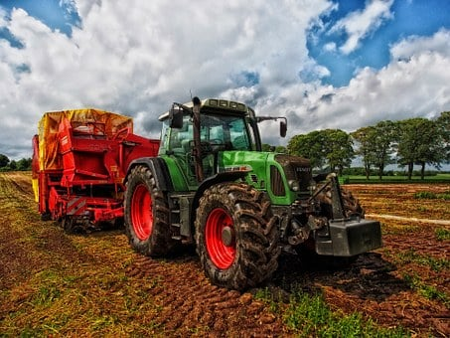
ERGONOMIAN HUOMIOIMINEN ERI ALOILLA:
Tietoa eri alojen ergonomiaratkaisuihin löytyy Työterveyslaitoksen ergonomiatietopankista https://www.ttl.fi/tyoymparisto/ergonomian-tietopankki/
Vinkkejä mm. näyttöpäätetyöhön ja keittiötyöhön. Tulossa myös ravintola-, siivous- ja maatalousala.
Huomioi työssä ergonomisesti hyvät työasennot istuessa, seistessä ja nostaessa.
Vaihtele työasentoja, huomioi liikesuunnat ja tue tarvittaessa
Käytä apuvälineitä ja tukia. Huomioi, että työpiste on mitoitettu
oikein.
Kuva: PowerPoint kuvapankki
Kuva: Pixabay

Slide 7
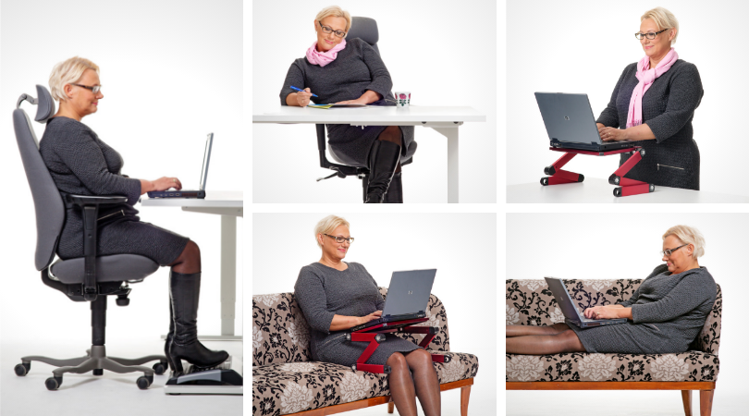
NÄYTTÖPÄÄTETYÖ:
Tehtävätyyppi vaikuttaa sopivaan istuma-asentoon
Työasentoja on tärkeä vaihdella
(työasennot istuen ja seisten)
Muista tauotus istumisen välissä
Huomioithan näyttöpäätetyössäkin välineet
(telineet, soveltuvat hiiret, työpöydät ja – tuolit, seisoma-alustat/jalkatuet)
Linkki näyttöpäätetyön ergonomiaan:
Istuma- ja seisomatyöpisteen ergonomia - Smart Moves
Kuva: Selkäliitto

Slide 8
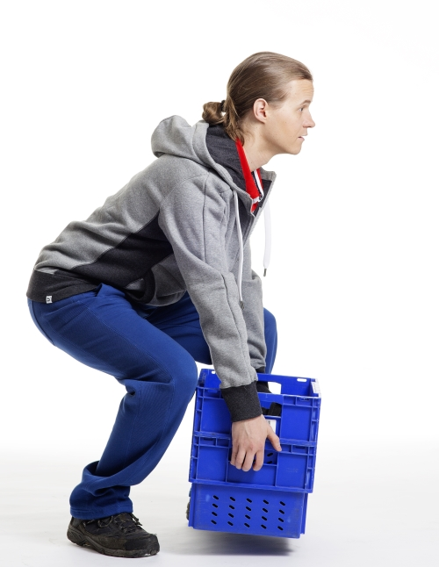
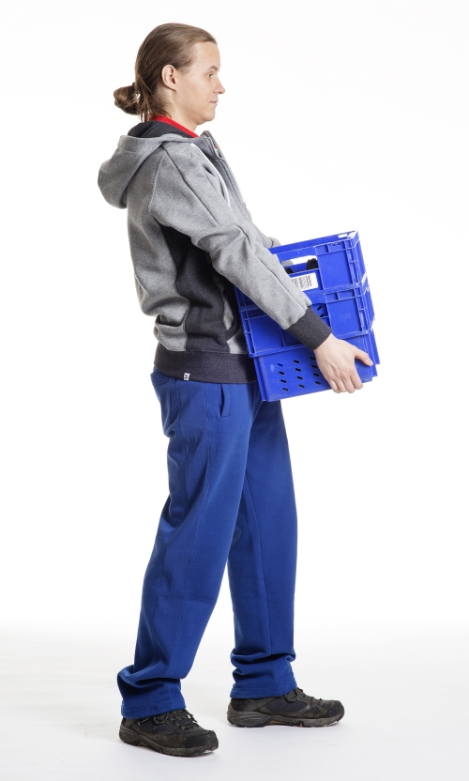
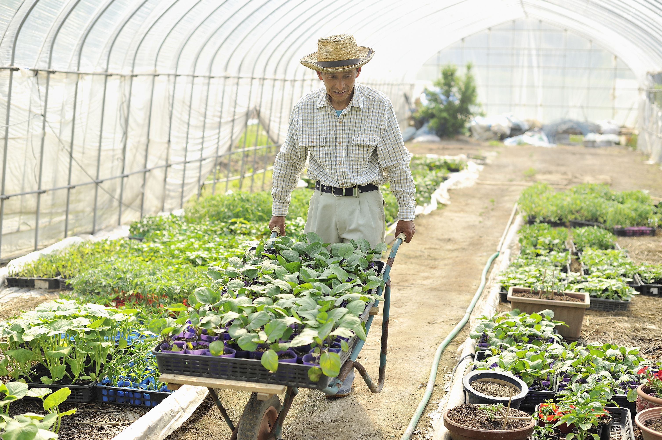

Kuvat: Selkäliitto
NOSTOT TYÖSSÄ:
Nostoihin vaikuttavat:
Taakan paino ja muoto
Taakasta saatava ote
Taakan sijainti
Nostojen määrä ja siirtomatkat
Työympäristön ja työntekijän ominaisuudet
Avustavat työvälineet
NOSTA:
Alaraajojen suurien lihasten voimalla, polvia ja lonkkia
koukistamalla
Selän asentoa hallitsemalla
Kääntymällä nostettavaa kohdetta kohti
Mahdollisimman vähillä kierroilla
Taakka lähellä itseäsi
Kuvat: PowerPoint kuvapankki

Slide 9
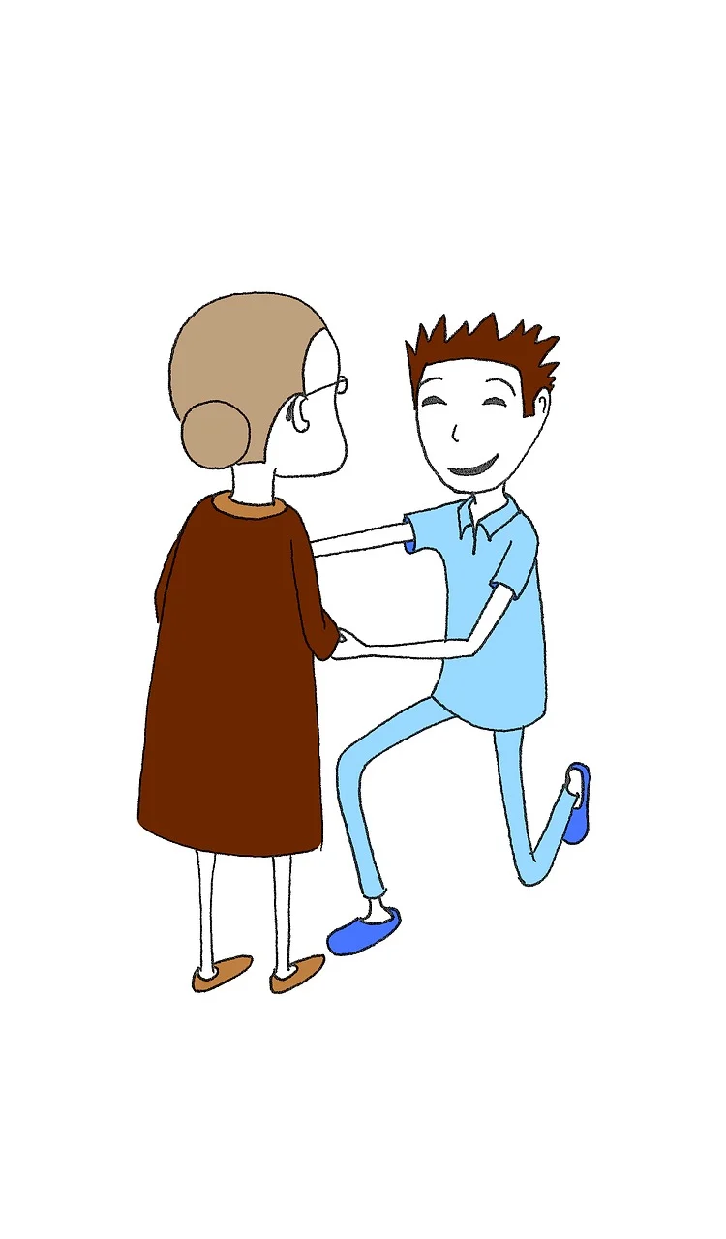
ERGONOMIA HOIVATYÖSSÄ:
Harkitse siirron tarkoitus
Hyödynnä liu uttamista, rullaamista tai kampeamista
Ohjaa asiakasta omaan aktiivisuuteen
Valitse aktivointikeinot ja apuvälineet!
Apuvälineillä on merkitystä: Siirtymisen ja liikkumisen tukemisen ratkaisut – Respecta
Olethan huomioinut myös ympäristön turvallisuuden siirtoa tehdessä
Ylos lattialta Ergonomiset ratkaisut • ERGOCAREBANK sivuilta löytyy videoita ergonomisista työskentelytilanteista

Slide 10
Vältä tarttumasta asiakkaan kainaloihin tai vaatteisiin
Älä myöskään vedä yläraajoista
Pidä otteet laajoina ja pehmeinä, ohjaavina
Huomioidaan oma sijoittuminen asiakkaaseen nähden
Liiku liikkeen mukana, hyödynnä koko kehoasi
Painonsiirroista saat voimaa

Slide 11
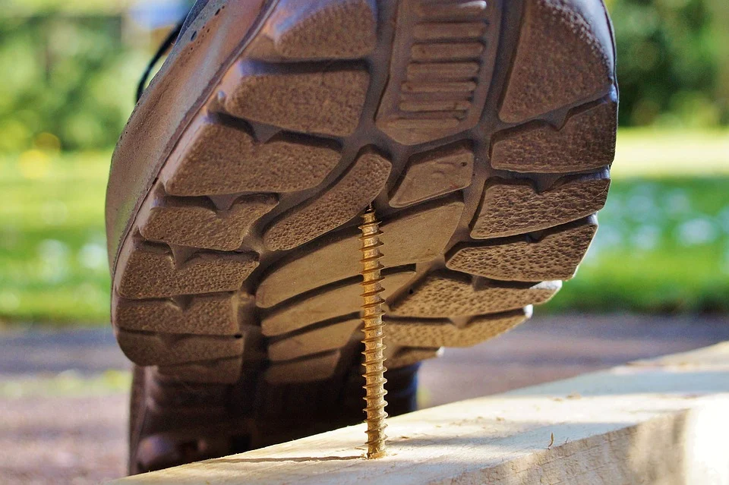
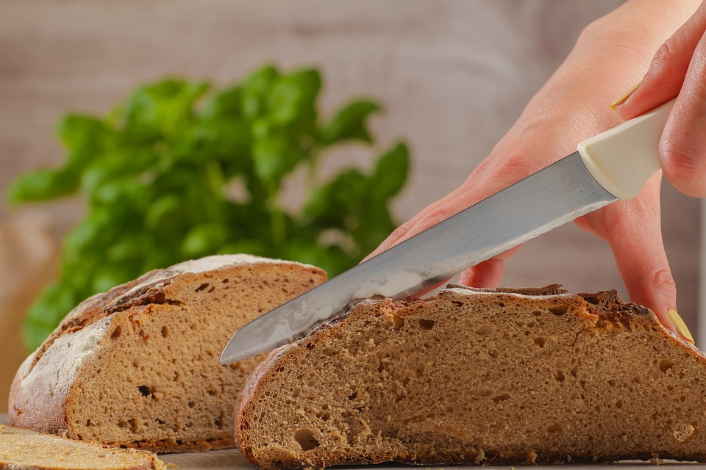
TYÖTURVALLISUUS
Hyvä työympäristö = turvallinen ja tuottava
Työturvallisuus lähtee hyvästä suunnittelusta
Suunnittelussa on otettava huomioon työpaikan prosessit, toimintatavat, työolosuhteet sekä haitta- ja vaaratekijät
On huomioitava myös työntekijöiden toiminta suhteessa työympäristöön
Kuvat: Pixabay

Slide 12

TYÖTURVALLISUUS ERI ALOILLA
Riskien ja työympäristön arviointi omalla alalla/omassa työympäristössä
Tapaturma- ja vaaratilanteiden ennakointi ja selvittäminen
Altistumiset haittatekijöille selvitettävä (mm. pölyt, kemikaalit, melu, lämpö, sisäilma)
Yhteistyötä työturvallisuuden eteen (työnantaja, työntekijä, työsuojelu, työterveys ja muut tarvittavat tahot)
Kuva: Pixabay
HUOMIOI:
Työtilat- ja kulkuväylät
Järjestys ja siisteys
Työasennot
Työvälineet, koneet ja laitteet
Suojaimet
Työympäristöongelmat/työ-olosuhteet

Slide 13
TUTUSTU TYÖTURVALLISUUSKESKUKSEN MATERIAALIIN SOSIAALI- JA TERVEYSALAN TYÖTURVALLISUUDESTA JA -HYVINVOINNISTA:
Sosiaali- ja terveysala - Työturvallisuuskeskus (ttk.fi)

Slide 14
Lähteet:
Eskola, P., Seppälä-Grönman, M. & Suvikas, A. 2024. Kohtaaminen ja ohjaaminen asiakastyössä. Helsinki: Edita.
Launis, M. & Lehtelä, J. 2011. Ergonomia. Helsinki: Työterveyslaitos. http://urn.fi/URN:9789522610591
Selkäliitto, www.selkakanava.fi
STM:n Veto-ohjelma, Työterveyslaitos. Ergonomiaopetuksen kehittäminen. Potilaan siirtymisen avustamisen periaatteet. Potilaan siirtymisen avustamisen periaatteet | PPT (slideshare.net)

Slide 15
Lähteet:
Työsuojelu.fi, työsuojeluhallinnon verkkopalvelu, www.tyosuojelu.fi
https://www.tyosuojelu.fi/tyoolot/fyysinen-kuormitus/nostot-kasin
Työterveyslaitos, www.ttl.fi
https://www.ttl.fi/tyoymparisto/
Työturvallisuuskeskus, www.ttk.fi
https://ttk.fi/tyoturvallisuus_ja_tyosuojelu/tyoturvallisuuden_perusteet/tyoymparisto/fyysiset_kuormitustekijat#98c3f609
https://ttk.fi/oppaat_ja_ohjeet/digijulkaisut/etatyossa_turvallisesti
https://ttk.fi/tyoturvallisuus_ja_tyosuojelu/tyoturvallisuuden_perusteet/tyoymparisto#98c3f609

